Slide 1
LTE introduction
第一部分:LTE概述
Zhou Rock
Jun-2017 Init
Mar-2019 update

Slide 2
大纲
LTE系统架构
LTE主要网元及其功能
LTE空中接口和协议
LTE关键技术(OFDM, AMC, MIMO…)
LTE-A关键技术(CA, ICIC, CoMP…)

Slide 3
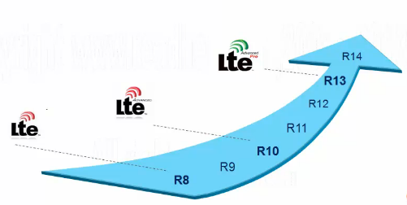
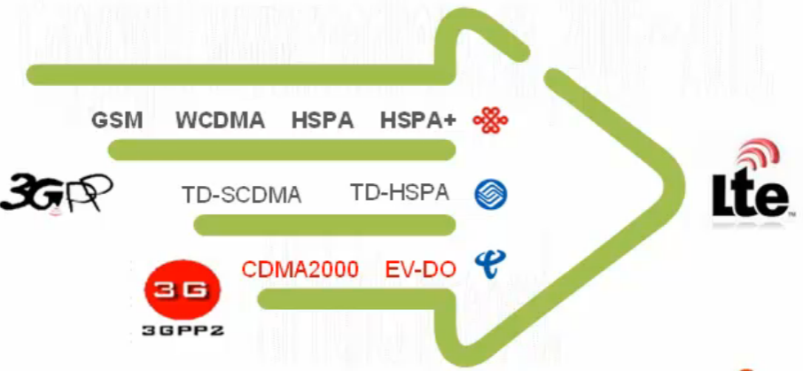
LTE概述
版本演进
3GPP演进方向
LTE = Long Term Evolution
特点:一统江湖
LTE-A Pro
LTE-A
1Gbps
LTE
100Mbps

Slide 4
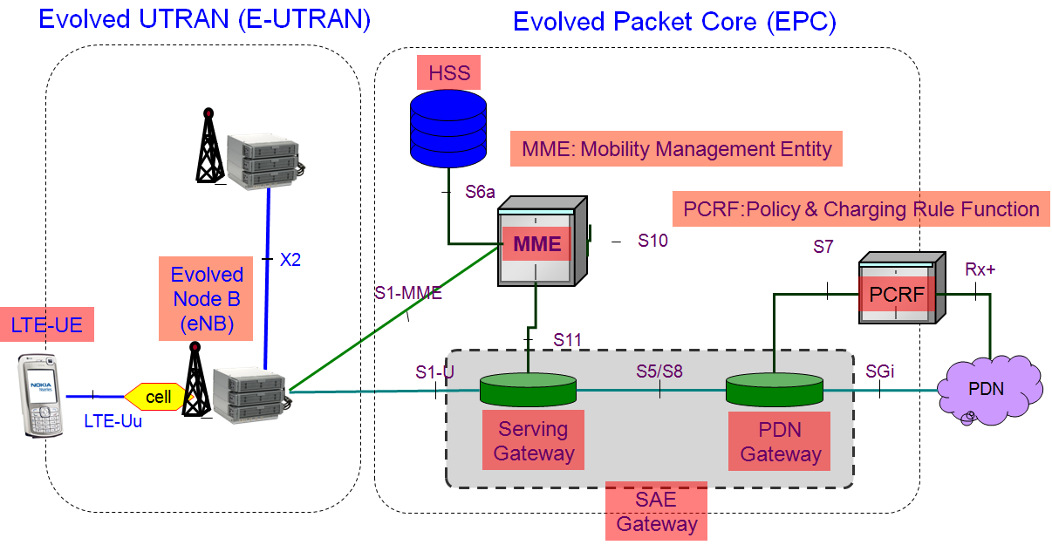
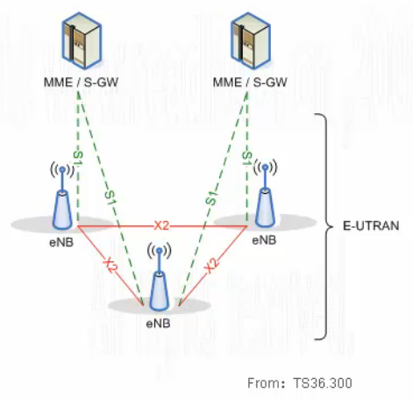
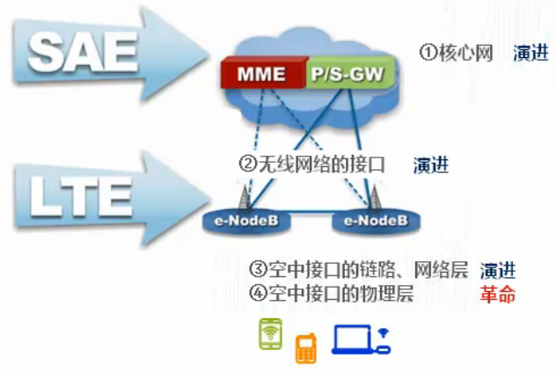
LTE概述
系统架构
一些常用术语的区分
LTE：Long Term Evolution长期演进，是无线接口部分。
SAE：System Architecture Evolution，是核心网架构演进项目。与LTE相对应。
E-UTRAN：Evolved UMTS Terrestrial Radio Access Network
EPC：Evolved Packet Core
EPS：Evolved Packet System = E-UTRAN + EPC
核心网：和WCDMA系统比较：拿掉了CS域，控制面/用户面分离
无线网：和WCDMA系统比较：拿掉了RNC
扁平化的优点: 处理延时降低，但同时对核心网的性能提出挑战

Slide 5
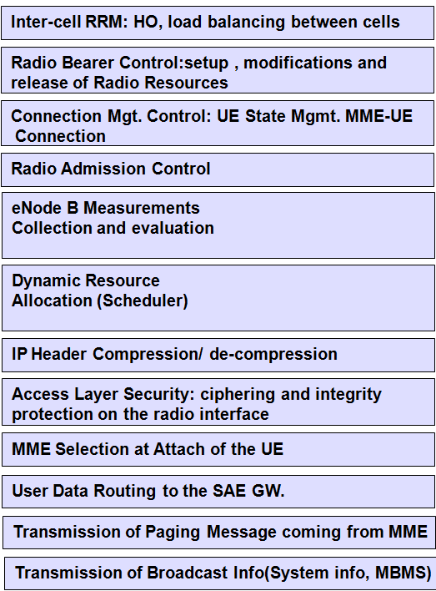
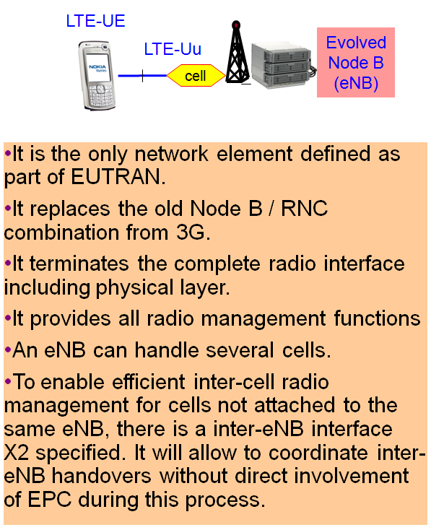
LTE概述
无线侧:Envolved NodeB (eNB)
eNB Functions

Slide 6
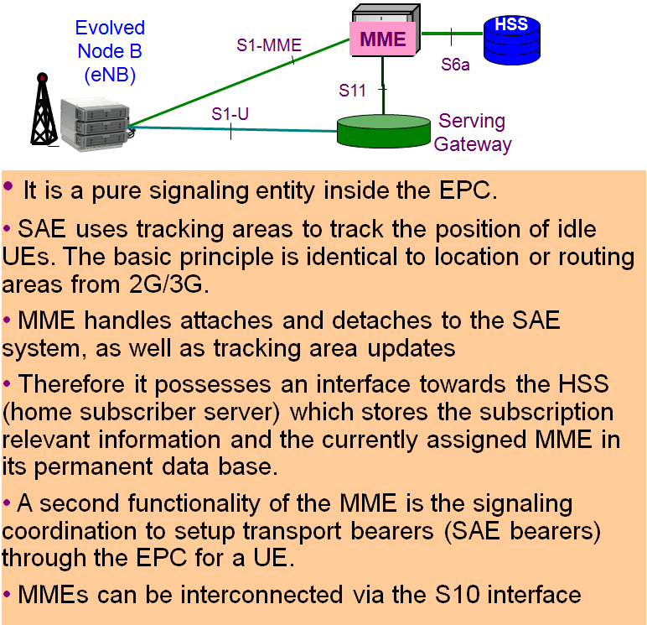
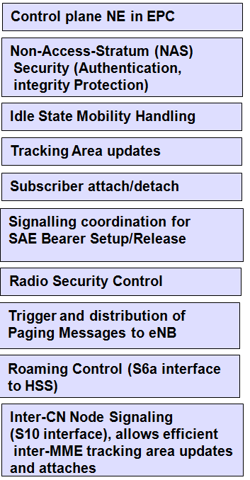
LTE概述
核心网侧:MME
MME Functions

Slide 7
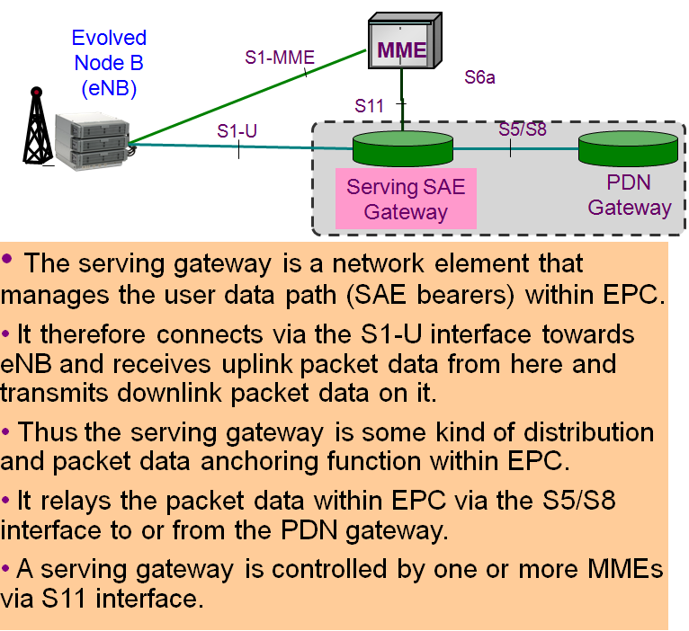
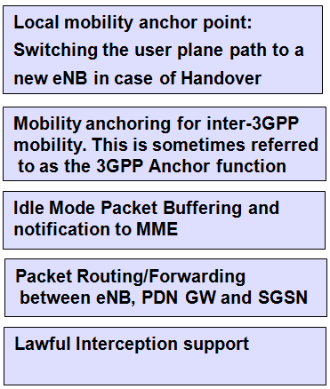
LTE概述
核心网侧: SGW
Serving Gateway Functions

Slide 8
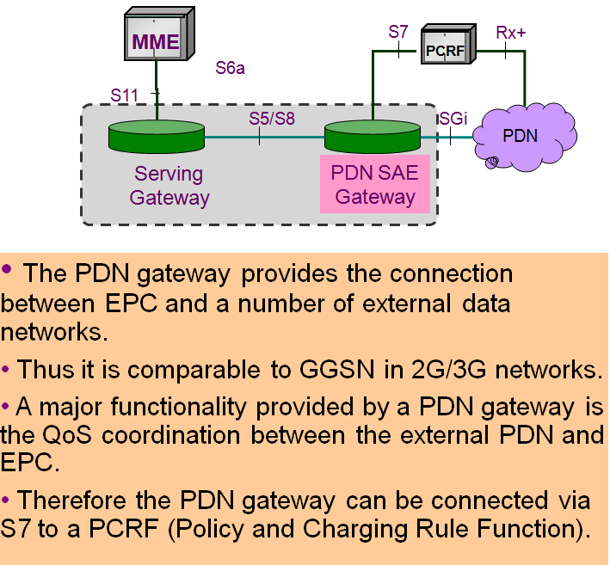
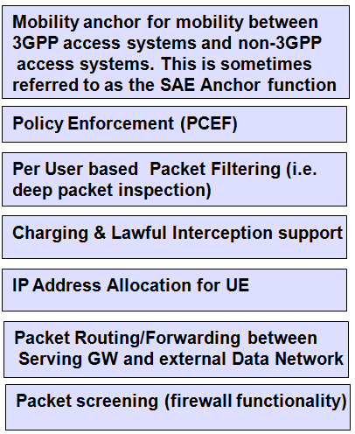
LTE概述
核心网侧: PGW
PDN Gateway Functions

Slide 9
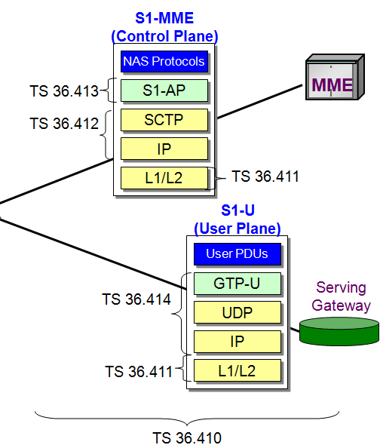
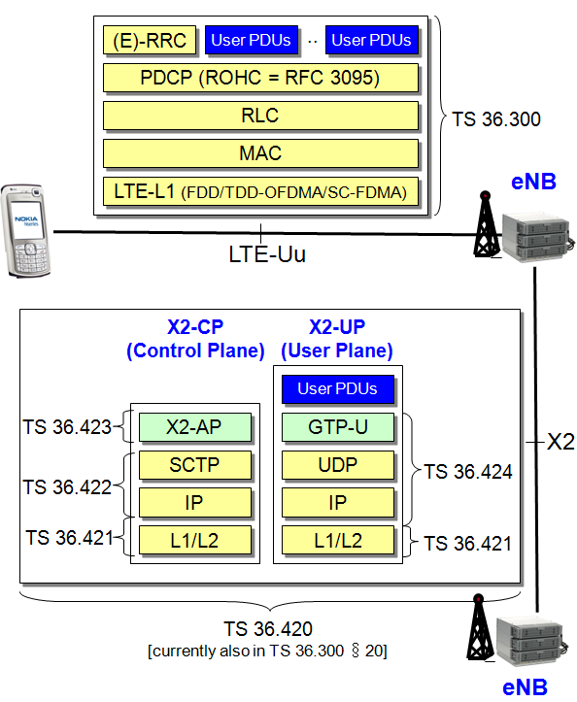
LTE空中接口和协议
Notes:
ROHC = Robust Header Compression,健壮性包头压缩

Slide 10
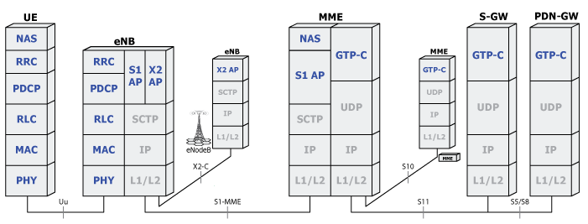
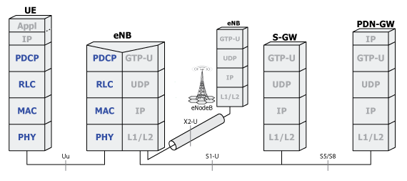
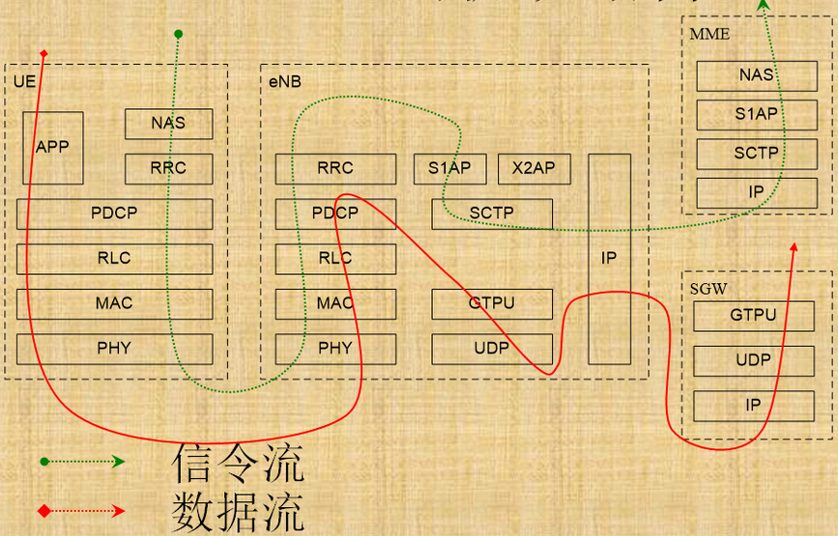
LTE空中接口和协议
协议分层
控制面
用户面
空中接口的L1，L2层协议，主要为了解决以下问题
-资源有限性，不安全性，不可靠性，资源共享性
PDCP：包头压缩和解压缩(针对用户数据)，加解密( 防止被窃听)，
完整性保护(针对控制面信令， 防止信息被篡改)
RLC： 保证可靠传输 (确认模式，非确认模式，透明模式)，分段，级联，重组
MAC： 资源的分配调度(UE的资源调度，传输格式选择，混合自动重传请求HARQ，
逻辑信道到传输信道的映射)
PHY： 时频资源

Slide 11
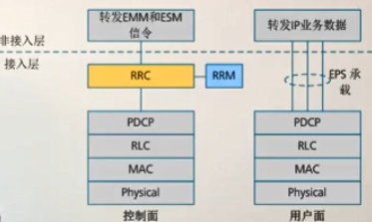
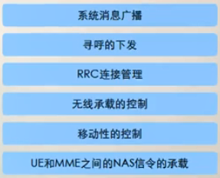
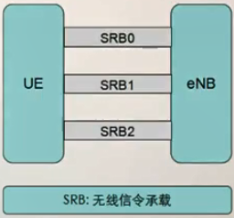
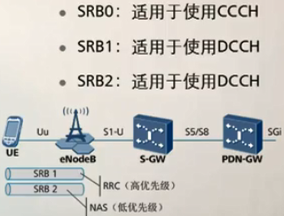
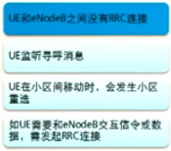
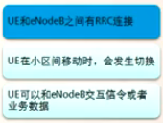
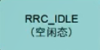
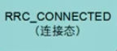
LTE空中接口和协议
RRC层的功能和状态 RRC无线信令承载
所谓承载Raido Bearer:
指的是底层对高层提供的服务，即PDCP/RLC/MAC/PHY对RRC提供的服务
提供不同的服务质量和级别
RRC连接建立
RRC连接释放

Slide 12
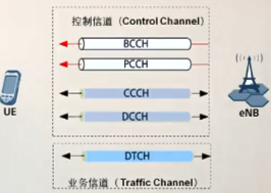
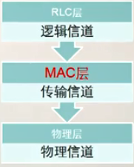
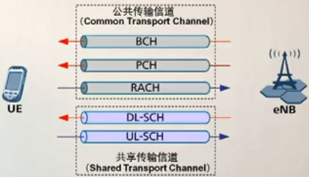
LTE空中接口和协议
MAC层
逻辑信道
映射关系图TBD
传输信道

Slide 13
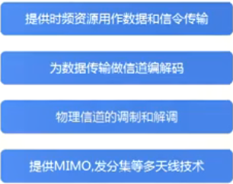
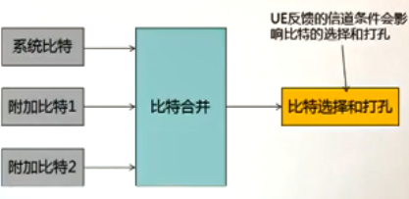
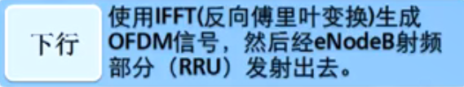
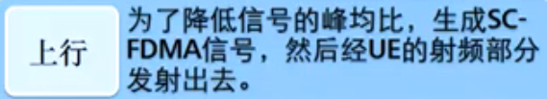
LTE空中接口和协议
PHY层
主要作用
物理层处理过程
每个TTI从MAC传过来一个或两个传输块
C
R
C
分
段
信道
编码
速率
匹配
加扰
调制映射
天线端口映射
生成OFDM信号
信道编码：为了纠正信号在传输过程中可能存在的错误，会添加冗余和保护比特
速率匹配：比特选择和打孔

Slide 14
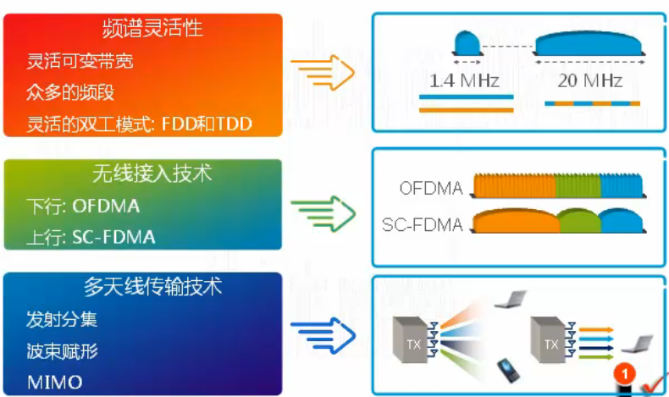
LTE关键技术
技术特点

Slide 15
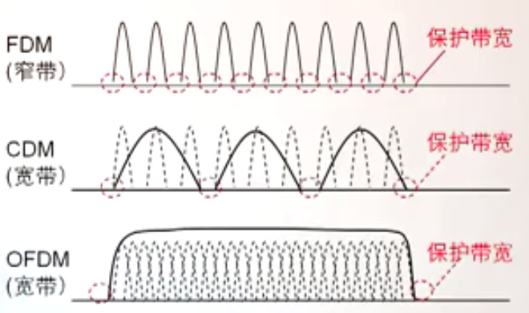
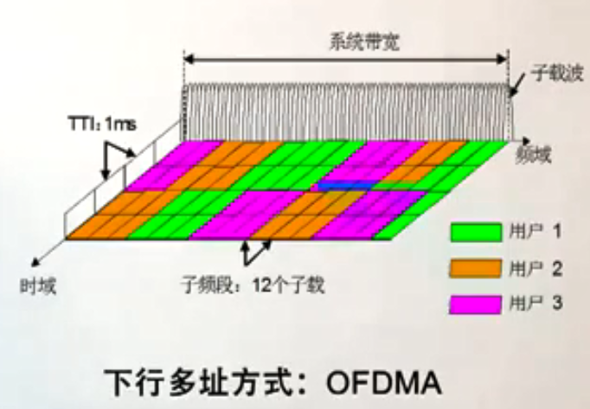
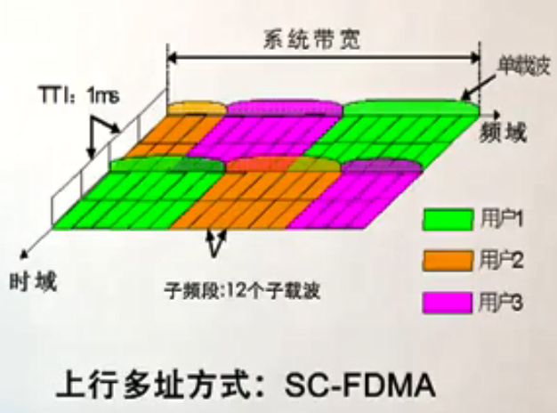
LTE关键技术- OFDM技术
正交频分复用
正交，复用技术的基石，正交就是可分离。
OFDM是一种多载波技术,有多个子载波同时工作, OFDM的正交指的就是这些子载波是正交的.
特点：频谱利用率高
缺点：对频偏敏感(子载波之间的正交性破坏)，峰均比高(OFDM是多个子信道信号的叠加，如果多个信号的相位一致，得到的叠加信号的瞬时功率就会远高于信号的平均功率，即PAPR高，对功放的线性度即动态范围提出了很高的要求)
下行采用了OFDMA，上行采用了SC-FDMA(更小的功耗和更便宜的功放)

Slide 16
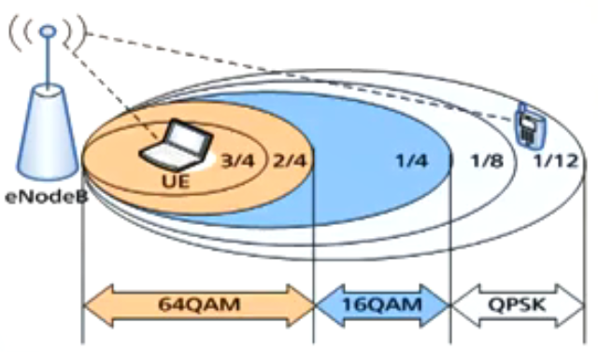
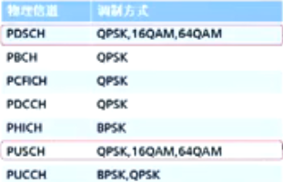
LTE关键技术- AMC技术
自适应调制编码
调制的作用.
把需要传递的信息送上射频信道
提高空中接口数据业务的能力 QPSK, 16QAM, 64QAM,256QAM…
高阶调制和低阶调制
eNODEB根据UE反馈的信道质量指示CQI，灵活地采用不同的调制和编码方式
调制，编码方式和CQI的对应表3GPP 36.23

Slide 17
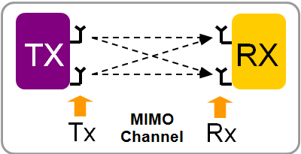
LTE关键技术- 多天线技术
波束赋形
分集增益 => 改善信道衰落造成的干扰（对抗衰落）
MIMO (Multiple Input Multiple Output )=> 空间复用 提升频谱效率，成倍增加数据速率
采用的TMx模式与SINR及移动速度相关

Slide 18
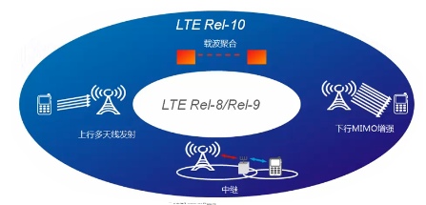
LTE-A技术
R10：CA载波聚合，把连续频谱或若干离散频谱划分为多个成员载波CC，允许终端在多个子频带上同时进行数据收发。
R11：ICIC
R12：CoMP多点协作，是为了实现干扰规避和干扰利用，包括两种：
小区间干扰协调技术，也称为干扰避免；协作式MIMO技术，也称为干扰利用
…

Slide 19
缩略语
EPS Evolved Packet System (EPS = EPC + E-UTRAN)
EPC Evolved Packet Core
E-UTRAN Evolved UTRAN (UTRAN=Universal Terrestrial Radio Access Network)
eNB E-UTRAN NodeB
P-GW PDN Gateway (PDN=Packet Data Network)
PCRF Policy and Charging Rules Function
S-GW Serving GateWay
SAE System Architecture Evolution
MME Mobility Management Entity
Notes:
LTE系统只是一个通俗的说法,实际上规范的称法是EPS,它由EPC和E-UTRAN组成.

Slide 20
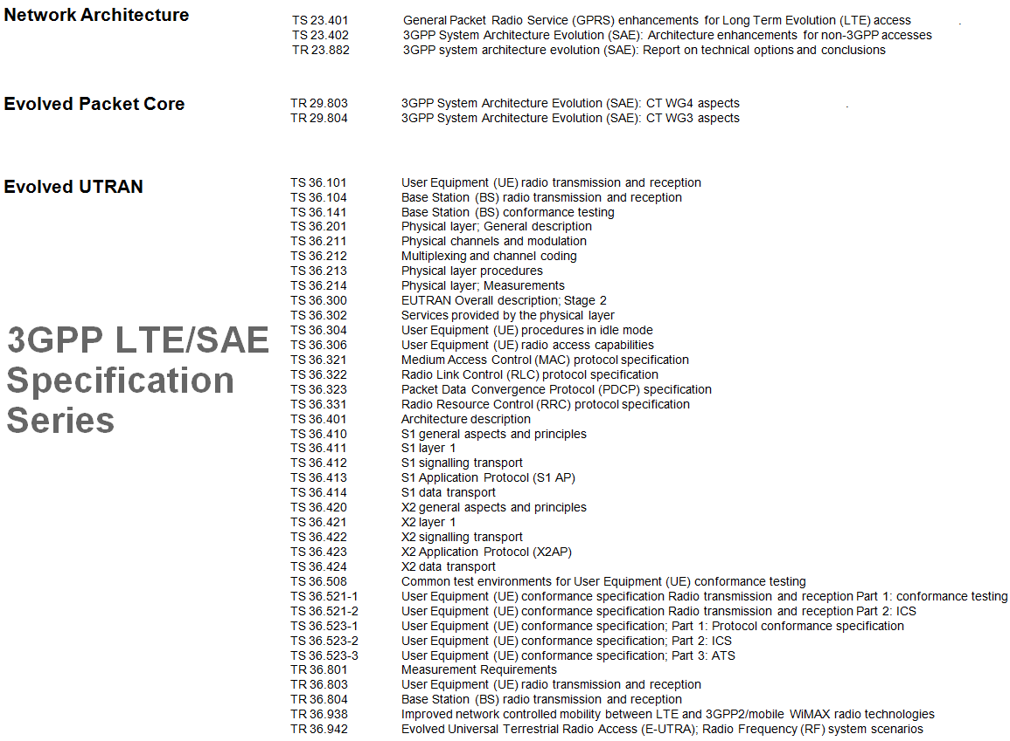
参考文献
https://www.3gpp.org/DynaReport/36-series.htm

Slide 21


Slide 22
Revision history and metadata
Please delete this slide if document is uncontrolled
Document ID: DXXXXXXXXX Document location: Organization:
Version | Description of Changes | Date | Author | Owner | Status | Reviewed by | Reviewed Date | Approver | Approval Date
 |  | DD-MM-YYYY |  |  |  |  | DD-MM-YYYY |  | DD-MM-YYYY

